Slide 1





Webinaires : Economie Circulaire et transition environnementale
2. Flux de Matières, criticité des ressources et économie circulaire
Pr. Nicolas PERRY Tom BAUER
nicolas.perry@ensam.eu tom.bauer@ensam.eu
11/04/2024

Slide 2
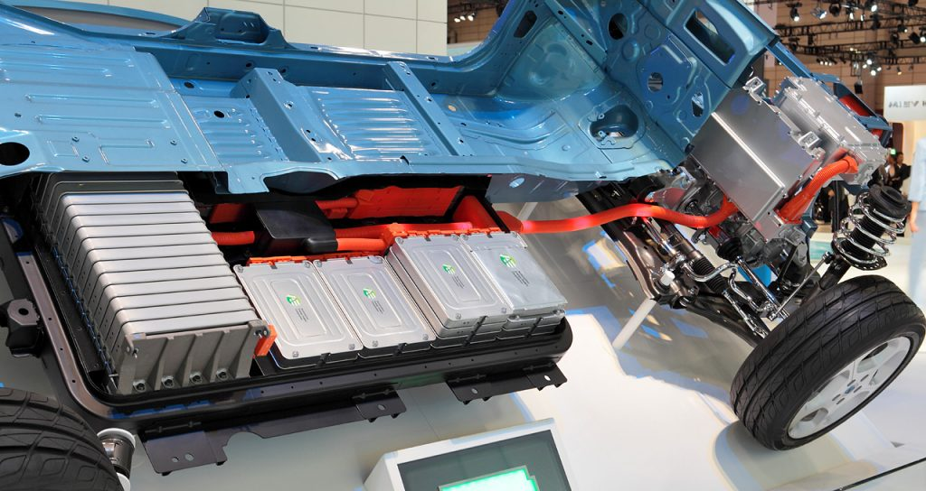
Économie Circulaire et transition environnementale
Sommes nous en capacité d’assurer les transitions nécessaires ?
14/03 : 1. Quels matériaux pour quels systèmes : vers un monde plus électrique S.Clenet – N.Perry Moteur électrique
11/04 : 2. Les Flux de Matières, criticité des ressources et économie circulaire T.Bauer – N.Perry Batterie électrique
16/05 : 3. Matériaux pour la transition et évaluation en ACV(s) C.Charbuillet – T.Reyes
Véhicule électrique
Sommaire
Tour d’horizons des technos batteries et usages associés
Notions de criticité et analyses de flux des batteries
Les stratégies circulaires appliquées aux batteries
3 Webinaires
Sommaire

Slide 3
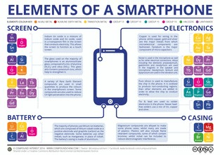
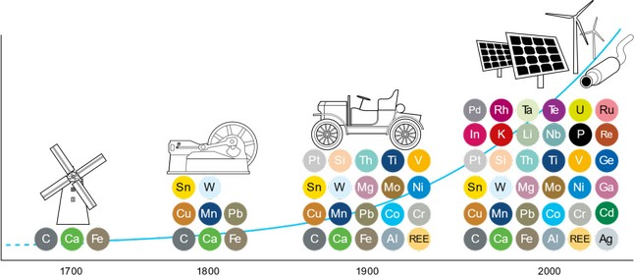
Résumé
Production de masse
Complexification des objets
Besoins en composants à haute valeur ajoutée
Consommation d’énergie (indirecte), de matériaux
TRansitions
=
+ d’ éNERGIEs électriqueS
=
Besoins en ressources
Zepf, V., Achzet, B., & Reller, A. (2014). Strategic resources for emerging technologies. In Competition and Conflicts on Resource Use (pp. 259-272). Cham: Springer

Slide 4


Besoins en métaux pour la transition énergétique
Tour d’horizons des technos batteries et usages associés
Notions de criticité et analyses de flux des batteries
Les stratégies circu-laires appliquées aux batteries
Béton, acier
Terres rares,
Cuivre
Silicium, Cuivre
Cuivre
Lithium, Cobalt, Cuivre
Cuivre
90 % des ressources connues extraites d’ici 2050
[IFPEN – Les métaux dans la transition énergétique]
Lithium
5 acteurs contrôlent 90 % du marché
[Conférence SoluCir 2023]
X6 du besoin en matériaux entre 2020 et 2040
[IEA – The role of critical minerals in clean energy transitions, 2021]
Cobalt
Les besoin en FR pour le VE = 8,5 % de la production mondiale
[RTE – Futurs énergétiques]
Cobalt
72 % de la production en RDC
100 % du raffinage en Chine
[Conférence SoluCir 2023]

Slide 5
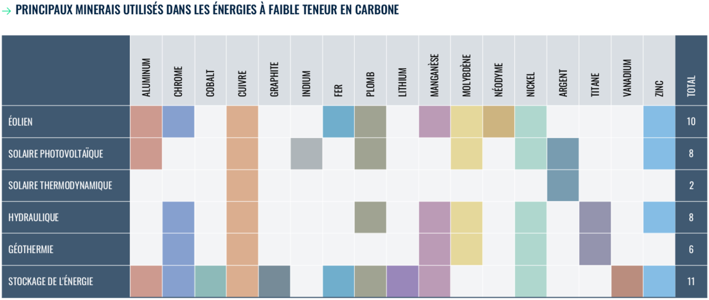
Besoins en métaux pour la transition énergétique
Tour d’horizons des technos batteries et usages associés
Notions de criticité et analyses de flux des batteries
Les stratégies circu-laires appliquées aux batteries

Slide 6
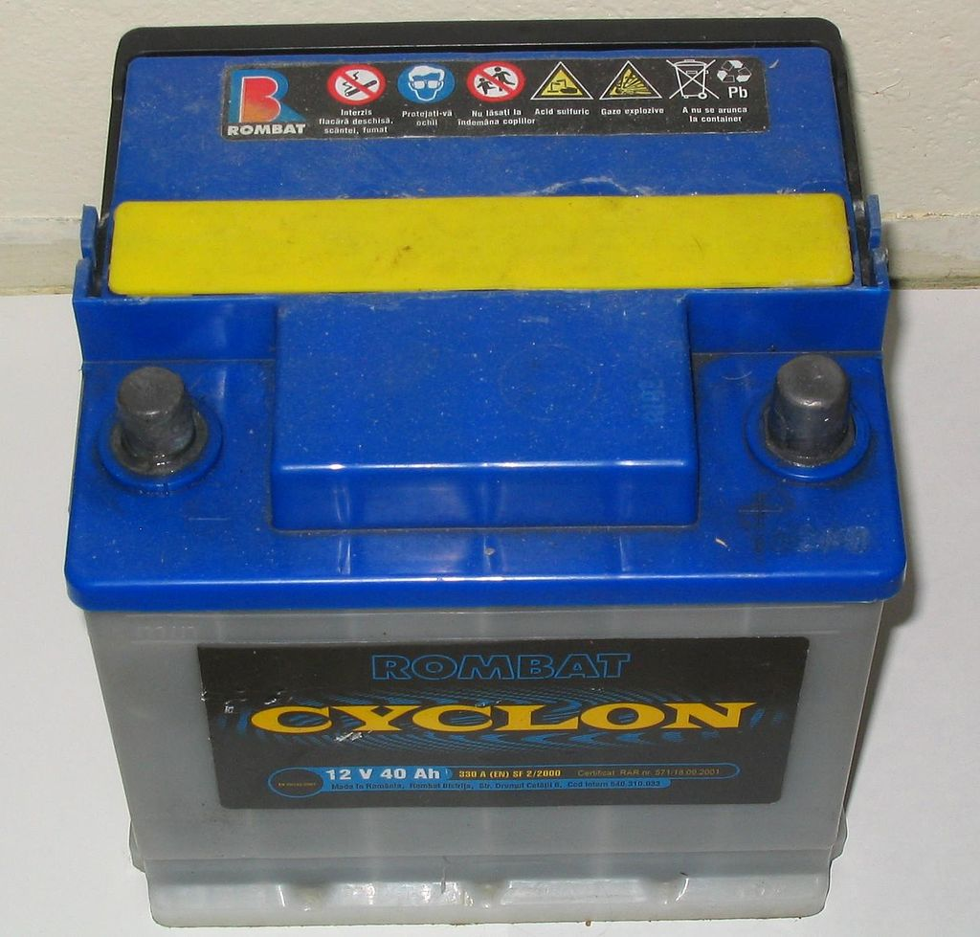

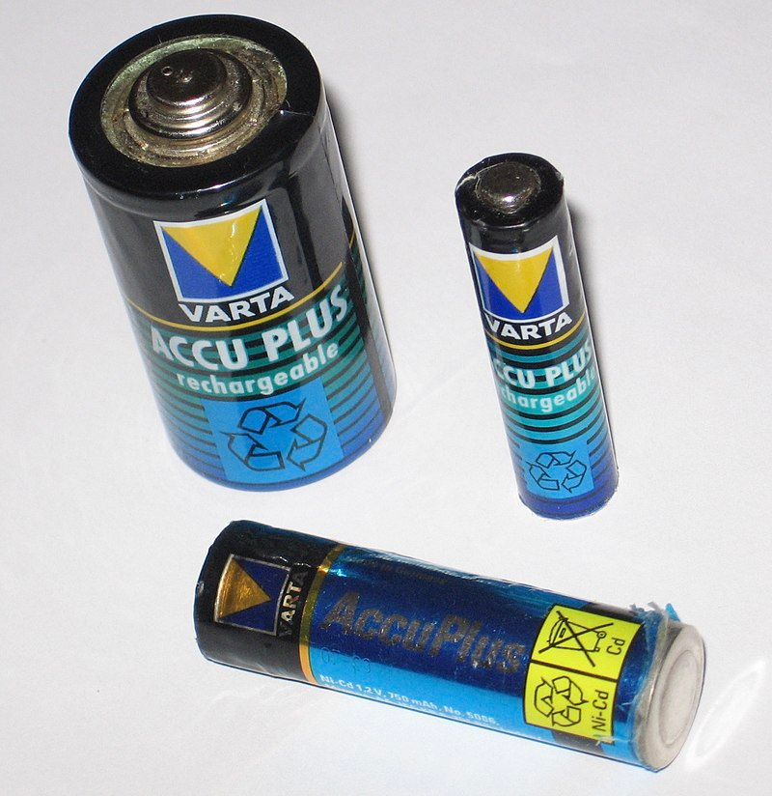

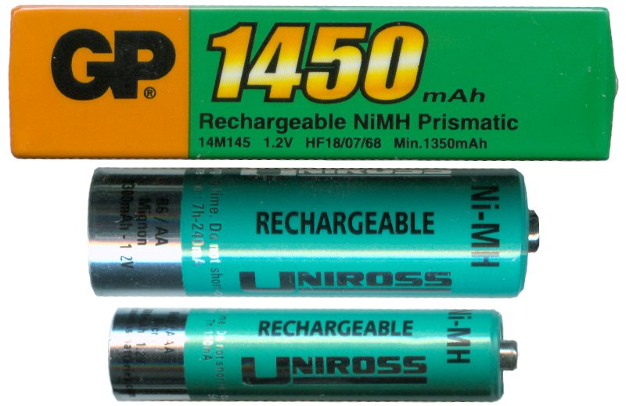

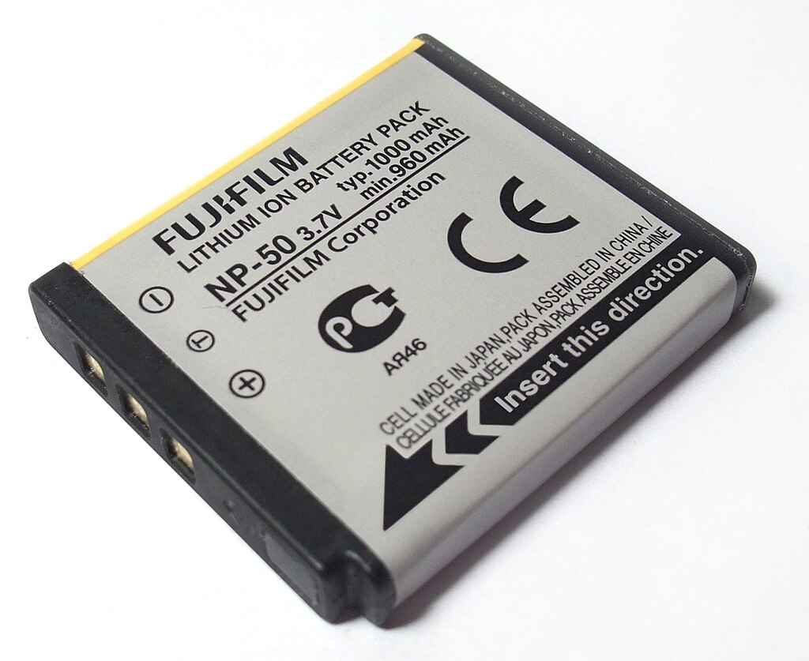
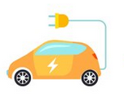
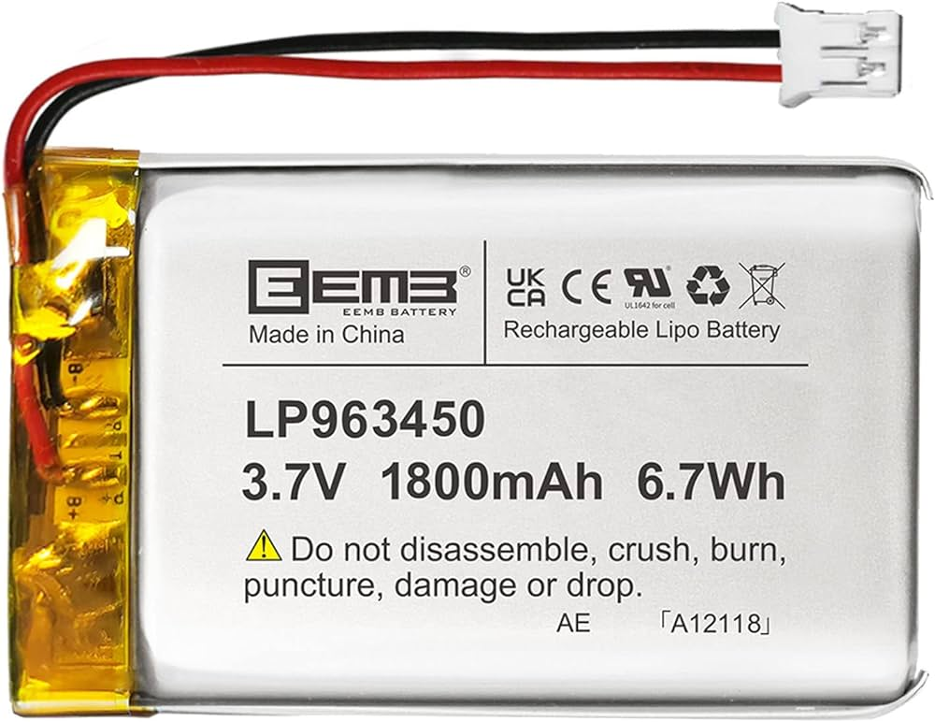

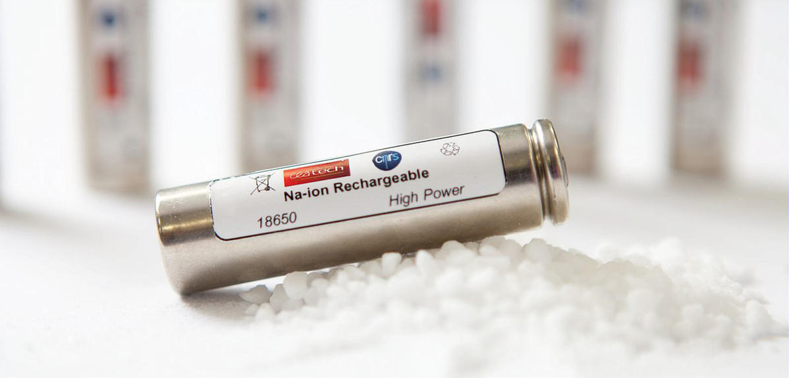

Différentes technos de batteries pour différents usages
Batterie | Applications
Plomb acide | Démarrage des véhicules thermiques
Nickel Cadmium | Appareil photo
Nickel Métal Hydrure | Véhicule hybride
Lithium-Ion | Smartphone, ordinateur, véhicule électrique, outils électriques, vélo, trottinettes
Lithium-polymère | Drones
Sodium-ion | En développement
Tour d’horizons des technos batteries et usages associés
Notions de criticité et analyses de flux des batteries
Les stratégies circu-laires appliquées aux batteries
Sources: Wikipedia, CNRS, Freepik
[Projet EDLB – Formation socle commun]
Notes:
plomb
Nickel-Cadmium Ni-Cd => interdite : toxicité du Cadmium
Nickel-Métal Hydrures Ni-MH. => dépourvue de métaux lourds, équivalent Ni-Cd
Lithium-ion : écrase le marché
tout solide : technologie non aboutie pour l’heure, remplace l’électrolyte liquide par un matériau solide

Slide 7






Différentes technos de batteries pour différents usages
Batterie | Applications | Avantages | Inconvénients
Plomb acide | Démarrage des véhicules thermiques | Faible coût Peuvent être utilisées à fort courant | Lourde Toxique Faible durée de vie
Nickel Cadmium | Appareil photo | Taux de décharge faible Grande durée de vie | Très toxique Peu performante
Nickel Métal Hydrure | Véhicule hybride | Moins toxique Longue durée de vie | Tendance à l’auto-décharge
Lithium-Ion | Smartphone, ordinateur, véhicule, outils &, vélo, trottinettes élec. | Durée de vie longue Bonne performance Forte densité énergétique | Problème de sécurité si mal utilisée
Lithium-polymère | Drones | Légère, flexible | Risques explosion Fonctionne à température élevée
Sodium-ion | En développement | Matière première abondante Cout peu élevé | Encore en développement
Tour d’horizons des technos batteries et usages associés
Notions de criticité et analyses de flux des batteries
Les stratégies circu-laires appliquées aux batteries
€
€
€
€
€
€
Sources: Wikipedia, CNRS, Freepik
[Projet EDLB – Formation socle commun]
Notes:
plomb
Nickel-Cadmium Ni-Cd => interdite : toxicité du Cadmium
Nickel-Métal Hydrures Ni-MH. => dépourvue de métaux lourds, équivalent Ni-Cd
Lithium-ion : écrase le marché
tout solide : technologie non aboutie pour l’heure, remplace l’électrolyte liquide par un matériau solide

Slide 8
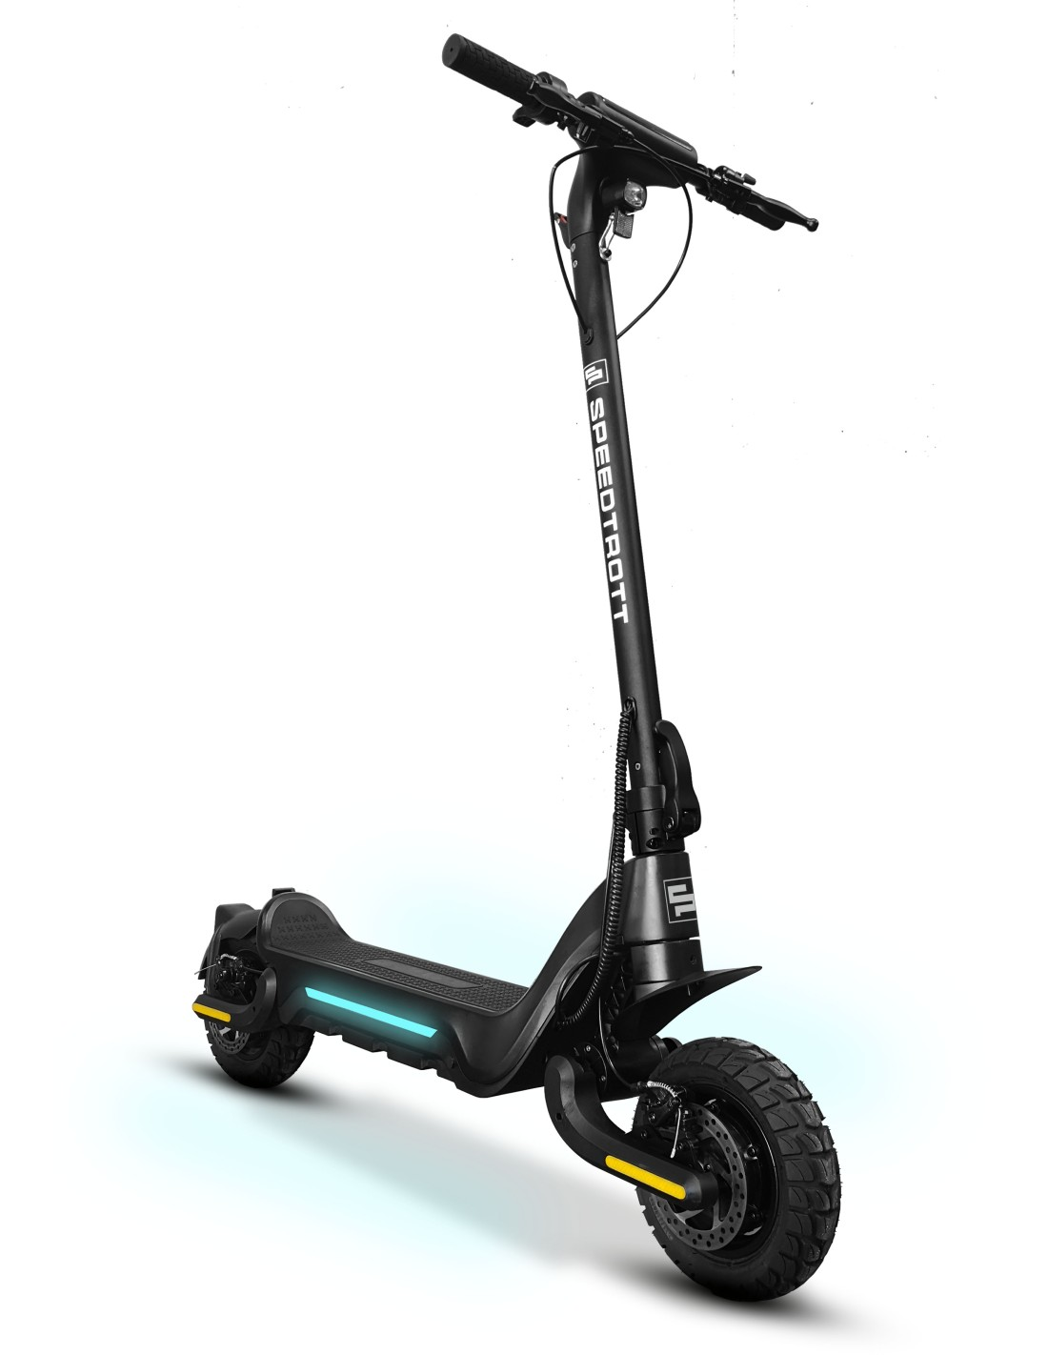
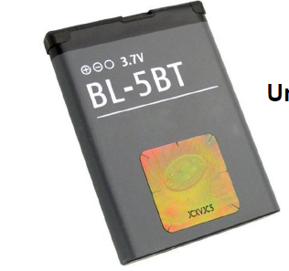
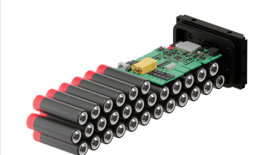
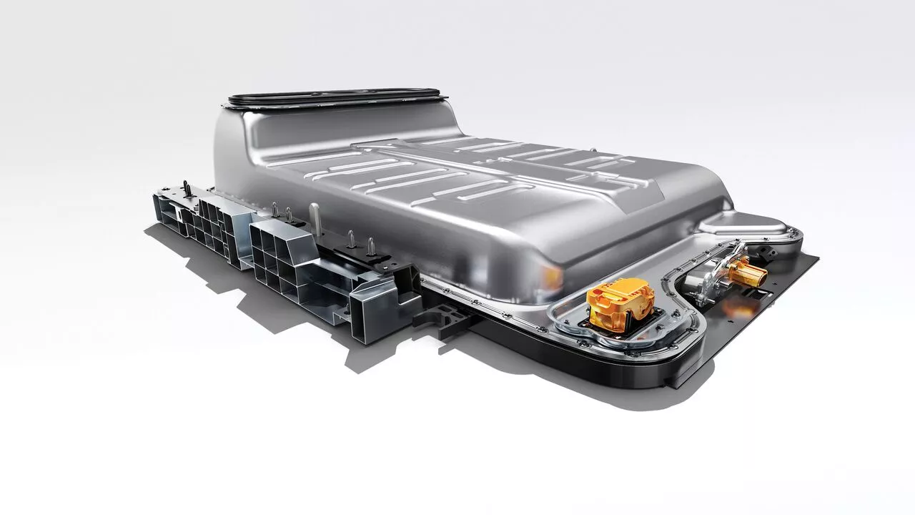
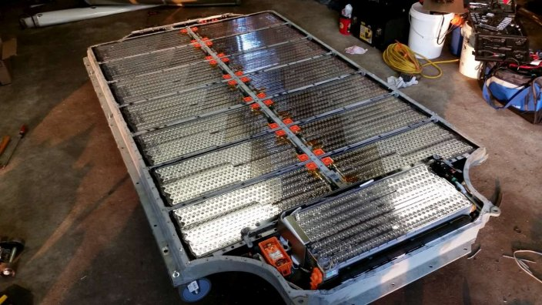
Dimensionnement d’un pack batterie
XL
Tour d’horizons des technos batteries et usages associés
Notions de criticité et analyses de flux des batteries
Les stratégies circu-laires appliquées aux batteries
S
7000
1
6
30 - 40
192
Nombre de cellules
[Projet EDLB – Formation socle commun]
Notes:
La cellule :
C’est le composant élémentaire d’une batterie Lithium-ion, qui renferme l’ensemble des matériaux précieux, et où se déroule la totalité des phénomènes électro-chimiques d’une batterie.
Un module :
Il est composé de plusieurs cellules, selon une organisation totalement dépendante des besoins en performances du constructeur automobile. C’est pourquoi son design et sa conception sont souvent effectués à travers un partenariat de développement entre le fabricant de cellules et le constructeur automobile.
Le pack batterie :
Il s’agit ici du bloc final, de plusieurs centaines de kilogrammes venant à être incorporer au sein de la voiture. Il est la plupart du temps conçu chez le fabricant automobile, étant donné que chacun d’entre eux possèdent des designs différents en fonction des véhicules qu’ils souhaitent équiper. Le pack batterie est composé d’une coque qui renferme plusieurs modules.

Slide 9
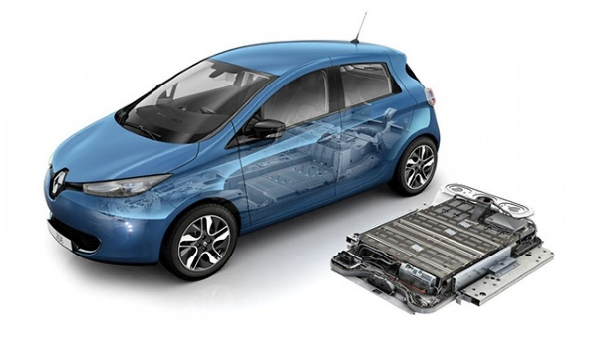

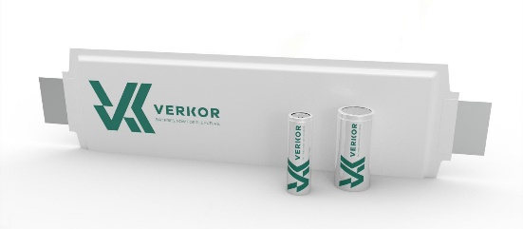
De la cellule au pack
Tour d’horizons des technos batteries et usages associés
Notions de criticité et analyses de flux des batteries
Les stratégies circu-laires appliquées aux batteries
Cellules lithium-ion
Module
Pack
Plusieurs formats :
Pouch (cellule longue) ;
Cylindrique (format “pile”) ;
Prismatique
Constitue 30% à 50% du prix d’un véhicule électrique (EV)
Les cellules sont assemblées par paquets
et connectées entre elles électriquement
[Projet EDLB – Formation socle commun]
Notes:
La cellule :
C’est le composant élémentaire d’une batterie Lithium-ion, qui renferme l’ensemble des matériaux précieux, et où se déroule la totalité des phénomènes électro-chimiques d’une batterie.
Un module :
Il est composé de plusieurs cellules, selon une organisation totalement dépendante des besoins en performances du constructeur automobile. C’est pourquoi son design et sa conception sont souvent effectués à travers un partenariat de développement entre le fabricant de cellules et le constructeur automobile.
Le pack batterie :
Il s’agit ici du bloc final, de plusieurs centaines de kilogrammes venant à être incorporer au sein de la voiture. Il est la plupart du temps conçu chez le fabricant automobile, étant donné que chacun d’entre eux possèdent des designs différents en fonction des véhicules qu’ils souhaitent équiper. Le pack batterie est composé d’une coque qui renferme plusieurs modules.

Slide 10
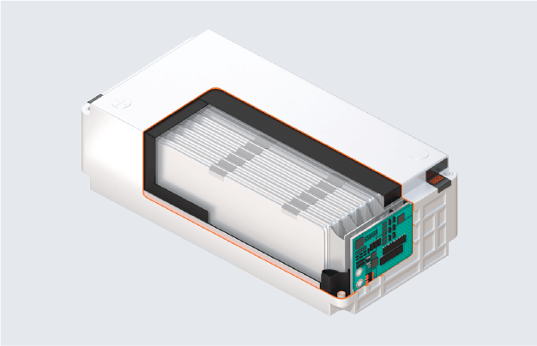
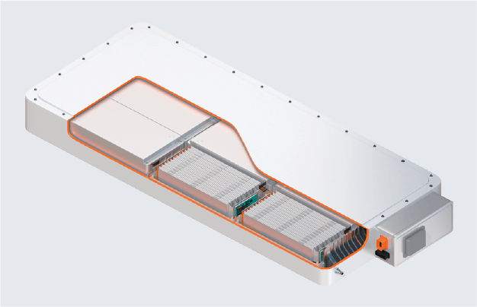
De la cellule au pack
Tour d’horizons des technos batteries et usages associés
Notions de criticité et analyses de flux des batteries
Les stratégies circu-laires appliquées aux batteries
Cellules lithium-ion
Module
Pack
Plusieurs formats :
Pouch (cellule longue) ;
Cylindrique (format “pile”) ;
Prismatique
Constitue 30% à 50% du prix d’un véhicule électrique (EV)
Les cellules sont assemblées par paquets
et connectées entre elles électriquement
[Projet EDLB – Formation socle commun]
Notes:
La cellule :
C’est le composant élémentaire d’une batterie Lithium-ion, qui renferme l’ensemble des matériaux précieux, et où se déroule la totalité des phénomènes électro-chimiques d’une batterie.
Un module :
Il est composé de plusieurs cellules, selon une organisation totalement dépendante des besoins en performances du constructeur automobile. C’est pourquoi son design et sa conception sont souvent effectués à travers un partenariat de développement entre le fabricant de cellules et le constructeur automobile.
Le pack batterie :
Il s’agit ici du bloc final, de plusieurs centaines de kilogrammes venant à être incorporer au sein de la voiture. Il est la plupart du temps conçu chez le fabricant automobile, étant donné que chacun d’entre eux possèdent des designs différents en fonction des véhicules qu’ils souhaitent équiper. Le pack batterie est composé d’une coque qui renferme plusieurs modules.

Slide 11
La cellule en détail
Collecteurs de courants
Enveloppe
Récupération du courant électrique issu des réactions ayant lieu aux électrodes. Aluminium (+) et cuivre (-).
Tour d’horizons des technos batteries et usages associés
Notions de criticité et analyses de flux des batteries
Les stratégies circu-laires appliquées aux batteries
Contient l’ensemble des éléments du schéma. Composé de plastiques, polymères, et aluminium.
-
+
Électrolyte
Électrode +
Cathode
Sel de lithium dissous dans un solvant organique
Réactions électrochimiques visant la restitution de l’énergie électrique. Contiennent des métaux rares tels que le lithium, le cobalt, etc.
Électrode -
Anode
Réactions électrochimiques visant la restitution de l’énergie électrique. Contiennent essentiellement du graphite.
Séparateur poreux
Composé de polymères, il assure le passage des ions d’une électrode à l’autre en évitant tout contact entre les deux électrodes.
[Projet EDLB – Formation socle commun]
Notes:
Electrodes : Au nombre de deux, il s’agit des deux bornes positive et négative (+ et -) où se déroulent les réactions électrochimiques qui permettent d’extraire l’énergie désirée. Elles contiennent les métaux rares tels que le lithium, le graphite, le cobalt, et bien d’autres.
Collecteurs de courants : Supportant les électrodes, ils sont ici pour (comme leur nom l’indique) récupérer le courant électrique issu des réactions ayant lieu aux électrodes afin de pouvoir le transmettre. Ils se trouvent sous forme de feuillards d’aluminium (à la borne positive) et de cuivre (à la borne négative).
Electrolyte : Constitué d’un sel de lithium dissous dans un solvant organique, ce liquide permet le déplacement des ions lithium d’une électrode à l’autre afin que les réactions électrochimiques aient lieu.
Séparateur poreux : Majoritairement composé de polymères, cet élément assure le passage des ions d’une électrode à l’autre en évitant tout contact entre les deux électrodes, phénomène qui entrainerait le mal fonctionnement de la cellule.
Enveloppe rigide ou souple : Ce boitier sert tout simplement à contenir l’ensemble des éléments cités auparavant. Il est en général composé de plastiques, polymères, et aluminium, mais sa composition et sa structure dépendent du format de cellules que souhaite produire le fabricant

Slide 12
5e liste des Matériaux Critiques (CRM) en Europe (2023)
2023 Critical Raw Materials and *Strategic Raw Material
Aluminium / Bauxite | Hafnium | Phosphate rock
Antimony | Helium | Phosphorus
Arsenic | Heavy Rare Earth Elements | Scandium
Baryte | Lithium | Silicon Metal
Berylliium | Light Rare Earth Elements | Strontium
Bismuth | Indium | Tantalum
Boron / Borate | Magnesium | Titanium Metal
Cobalt | Manganese | Tungsten
Coking Coal | Natural Graphite | Vanadium
Fluorspar | Natural Rubber
Gallium | Niobium | *Copper
Germanium | Platinum Group Metals | *Nickel
Tour d’horizons des technos batteries et usages associés
Notions de criticité et analyses de flux des batteries
Les stratégies circu-laires appliquées aux batteries
http://ec.europa.eu/growth/sectors/raw-materials/specific-interest/critical_en
Importance économique
Risque d’approvisionnement
Deux critères de définition

Slide 13
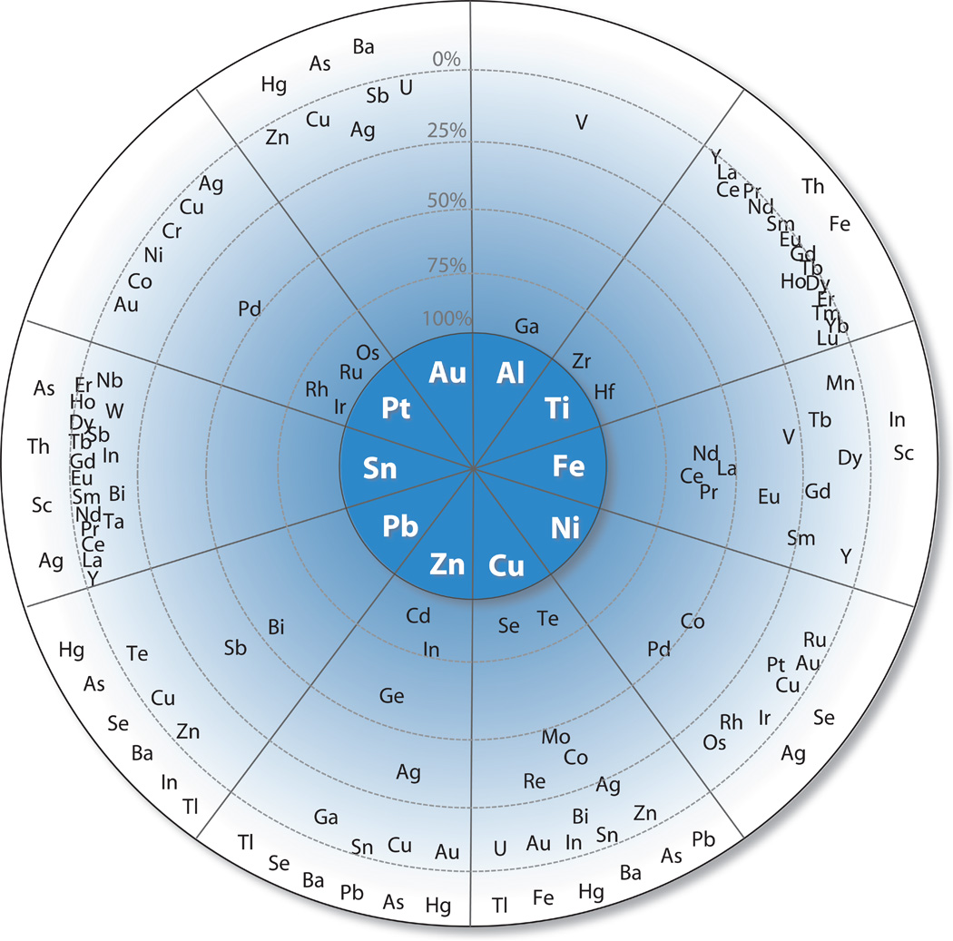
Taux de compagnonnage de plus en plus élevé
Roue des métaux
Tour d’horizons des technos batteries et usages associés
Notions de criticité et analyses de flux des batteries
Les stratégies circu-laires appliquées aux batteries
[Nassar et al., 2015 - By-product metals are technologically essential but have problematic supply] https://www.science.org/doi/10.1126/sciadv.1400180

Slide 14

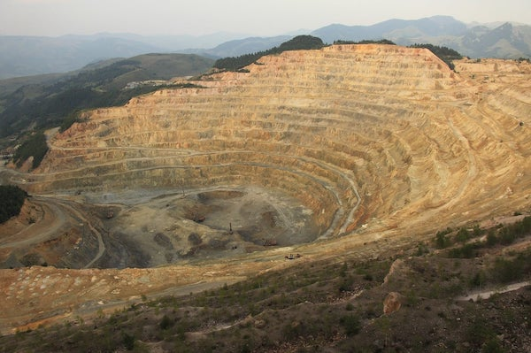
Exploitation minière du cuivre en Roumanie
Extraction du cuivre dans le centre de la Roumanie
(2e plus grande mine d'Europe)
Ouverture en 1978, production de Cu en 1983
Production annuelle moy : 11 kt (27 kt en 2021)
Périmètre d'exploitation : 21,9 km² (≈ Chambéry)
Bassin de décantation : 1,3 km² (+ 1cm / an)
Tour d’horizons des technos batteries et usages associés
Notions de criticité et analyses de flux des batteries
Les stratégies circu-laires appliquées aux batteries
https://www.systext.org/node/694
https://www.globaldata.com/data-insights/mining/romania--five-largest-surface-mines-in-2090849
[Imagery ©2016 CNES / Astrium, Map data © 2016 Google, prise de vue le 07/09/2016]
https://journals.openedition.org/rge/1839?lang=en
Taux de croissance du marché : 3% / an
=> Doublement tous les 20 ans.
Concentration dans les mines entre 0.5 et 0.8% (exploitable économiquement jusqu'à 0.15%
[A. MEGE-REVIL, Centrale Lille]
Cristian Bortes, CC BY 2.0, via Wikimedia Commons
Lien : https://commons.wikimedia.org/wiki/File:Ro%C8%99ia_Poieni_open-pit_copper_mine.jpg

Slide 15
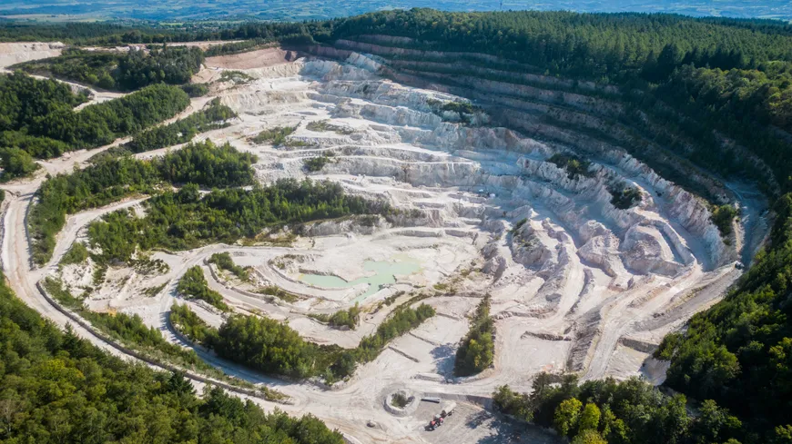
Exploitation minière du lithium en France
Extraction de lithium en Auvergne
Ouverture prévue en 2027
34’000 tonnes de lithium → soit 700’000 véhicules électriques
Trou entre 75 et 300 mètres de prof.
1t Li ≅100 tonnes de roches excavées
À venir également une usine de purification des minéraux et de transformation en hydroxyde de lithium
Tour d’horizons des technos batteries et usages associés
Notions de criticité et analyses de flux des batteries
Les stratégies circu-laires appliquées aux batteries
Standard "IRMA", visant la réduction des rejets toxiques et la minimisation de la consommation d'eau
Estimations Imerys
8 kg éq. CO2 / t de Li en FR
:
16-20 kg éq. CO2 / t de Li en AU ou CN
!
8 tonnes éq. CO₂ / t Li ?
La carrière de Beauvoir, dans l'Allier, va devenir l'un des principaux lieux d'extraction de lithium en Europe. - Imerys
[https://www.radiofrance.fr/franceinter/l-une-des-plus-grandes-mines-europeennes-de-lithium-va-ouvrir-en-france-d-ici-2027-3063449]

Slide 16
Exploitation minière et épuisements prospectifs
Épuisé d'ici aux 50 prochaines années
  Au (Or) - contacts électroniques : conducteur inoxydable, inaltérable
Épuisés d'ici les 50 à 100 prochaines années
  Cu (Cuivre) - industrie électrique (câbles, bobinages), industrie électronique
  Ni (Nickel) - batteries (piles bouton pour BIOS, batteries d’ordinateurs portables), EEE, acier inoxydable, alliages ferreux et non ferreux, galvanoplastie
  Al (Alliages d'aluminium) - transport (automobiles, avions, camions, wagons, navires, etc.) ; emballage (boîtes de conserve, papier d'aluminium, etc.) ; construction (fenêtres, portes, revêtements, etc.) ; biens de consommation durables (appareils électroménagers, ustensiles de cuisine, etc.) ; lignes de transmission électrique ; machines
Tour d’horizons des technos batteries et usages associés
Notions de criticité et analyses de flux des batteries
Les stratégies circu-laires appliquées aux batteries
[UNEP (2013) Environmental Risks and Challenges of Anthropogenic Metals Flows and Cycles, A Report of the Working Group on the Global Metal Flows to the International Resource Panel. van der Voet, E.; Salminen, R.; Eckelman, M.; Mudd, G.; Norgate, T.; Hischier, R.]
[Dodson et al. (2012), Elemental sustainability: Towards the total recovery of scarce metals. Chemical Engineering and Processing 51 (2012) 69-78 cité sur https://ecoinfo.cnrs.fr/2014/03/11/1-epuisement-des-ressources-naturelles/]

Slide 17
Exploitation minière et épuisements prospectifs
Autre élément d’importance pour les batteries
  Co (Cobalt) - électrodes de batteries rechargeables ; superalliages ; coussins gonflables de sécurité pour automobiles ; catalyseurs pour les industries pétrolière et chimique ; carbures cimentés (également appelés métaux durs) et outils diamantés ; alliages résistant à la corrosion et à l'usure ; agents de séchage pour peintures, vernis et encres ; teintures et pigments ; aciers rapides ; supports d'enregistrement magnétique ; aimants
Tour d’horizons des technos batteries et usages associés
Notions de criticité et analyses de flux des batteries
Les stratégies circu-laires appliquées aux batteries
Facteurs considérés pour définir ces seuils :
"rythme des découvertes, réserves plus ou moins réelles, secret entourant des ressources stratégiques, fluctuation du niveau de consommation, de l’activité économique mondiale, émergence de nouvelles technologies d’extraction, émergence de nouveaux produits consommateurs de ressources, cataclysmes ou conflits affectant la production, spéculation,…"
[UNEP (2013) Environmental Risks and Challenges of Anthropogenic Metals Flows and Cycles, A Report of the Working Group on the Global Metal Flows to the International Resource Panel. van der Voet, E.; Salminen, R.; Eckelman, M.; Mudd, G.; Norgate, T.; Hischier, R.]
[Dodson et al. (2012), Elemental sustainability: Towards the total recovery of scarce metals. Chemical Engineering and Processing 51 (2012) 69-78 cité sur https://ecoinfo.cnrs.fr/2014/03/11/1-epuisement-des-ressources-naturelles/]

Slide 18
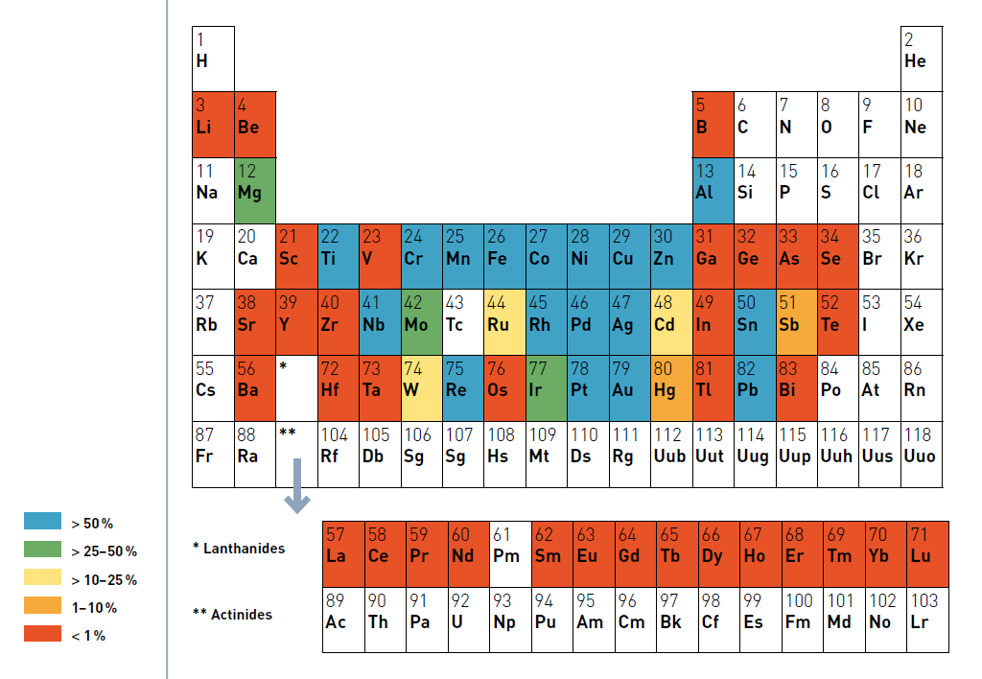

Taux de recyclage des métaux
« EOL-RR for sixty metals: The periodic table of global average end-of-life (post-consumer) functional recycling (EOL-RR) for sixty metals. Functional recycling is recycling in which the physical and chemical properties that made the material desirable in the first place are retained for subsequent use. [It includes recycling as a pure metal (e. g., copper) and as an alloy (e. g., brass).] Unfilled boxes indicate that no data or estimates are available, or that the element was not addressed as part of this study. These evaluations do not consider metal emissions from coal power plants »
Tour d’horizons des technos batteries et usages associés
Notions de criticité et analyses de flux des batteries
Les stratégies circu-laires appliquées aux batteries
[Recycling rates of metals, UNEP, 2011] LIEN
Couplé avec des infos de
[Deubzer et al., 2019] :
= éléments présents dans les EEE
[EDLB, 2024] :
= éléments présents dans les cellules
Li-ion
Proposition de réglementation européenne (16 mars 2023) sur les métaux critiques pour :
Prévenir des futures tensions
Sécuriser les appros
Aller vers une gestion
soutenable

Slide 19
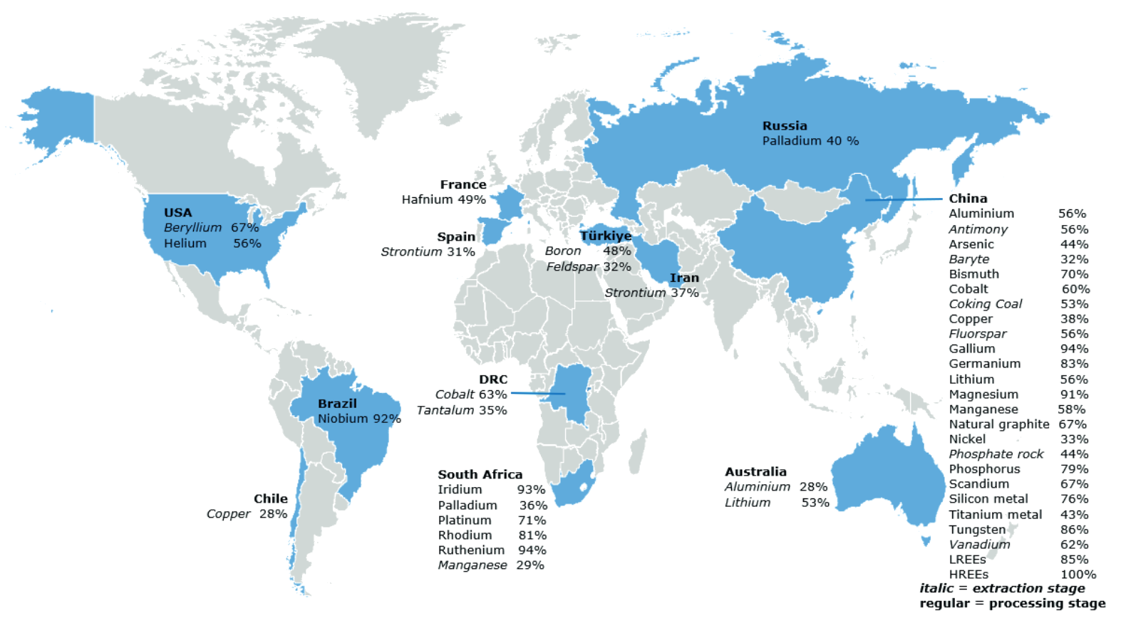
Les métaux critiques vus de l’Europe
Tour d’horizons des technos batteries et usages associés
Notions de criticité et analyses de flux des batteries
Les stratégies circu-laires appliquées aux batteries
http://ec.europa.eu/growth/sectors/raw-materials/specific-interest/critical_en
https://op.europa.eu/en/publication-detail/-/publication/57318397-fdd4-11ed-a05c-01aa75ed71a1

Slide 20
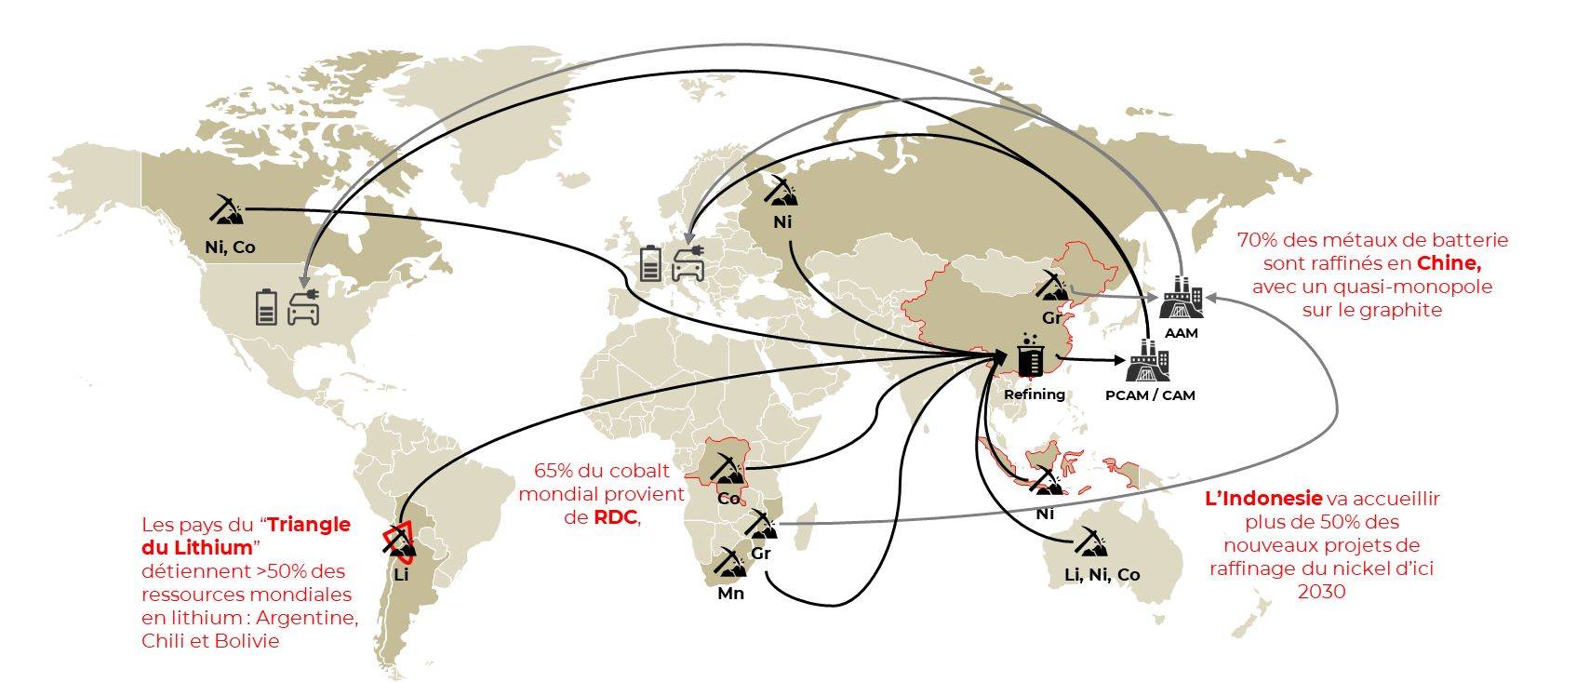
La chaine d’approvisionnement des batteries aujourd’hui
Tour d’horizons des technos batteries et usages associés
Notions de criticité et analyses de flux des batteries
Les stratégies circu-laires appliquées aux batteries
BAUER - PERRY
[Projet EDLB – Formation socle commun]

Slide 21
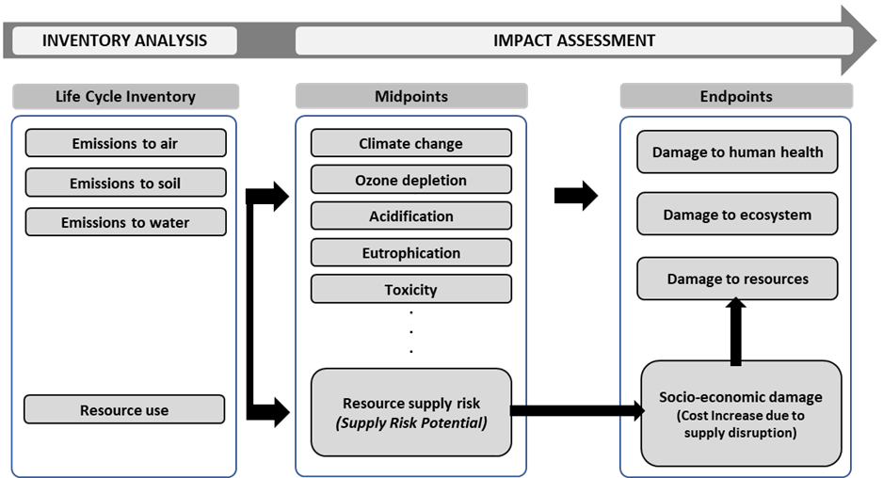
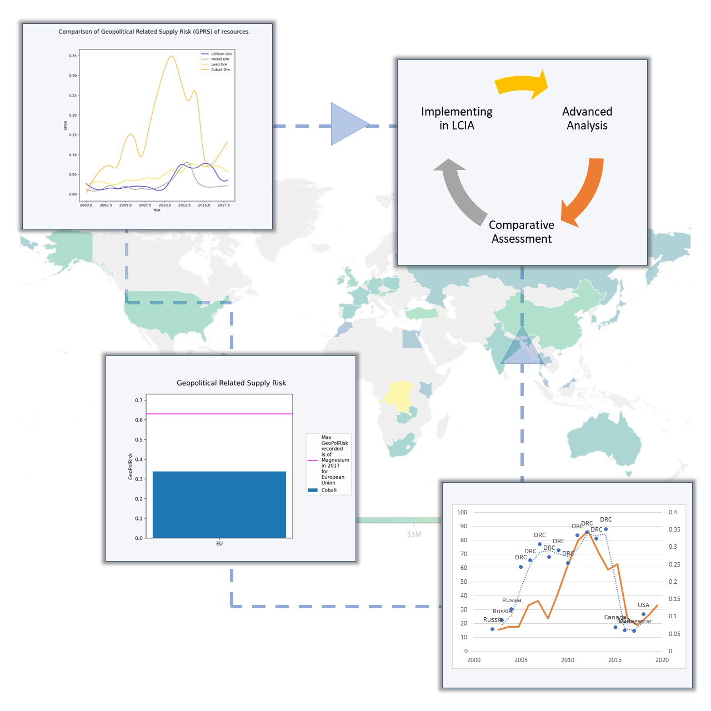
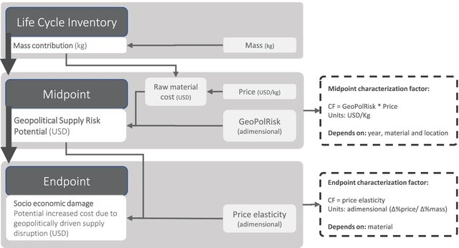
GeoplRisk .. indicateurs en ACV
Indicateur de risque d'approvisionnement lié à la géopolitique (end point)
Basé sur un Facteur de caractérisation de l'indicateur (mid point) "Potentiel de risque d'approvisionnement"
Tour d’horizons des technos batteries et usages associés
Notions de criticité et analyses de flux des batteries
Les stratégies circu-laires appliquées aux batteries
BAUER - PERRY
Santillán-Saldivar, J., Gemechu, E., Muller, S. et al. An improved resource midpoint characterization method for supply risk of resources: integrated assessment of Li-ion batteries. Int J Life Cycle Assess 27, 457–468 (2022)

Slide 22












Autour du cycle de vie
Tour d’horizons des technos batteries et usages associés
Notions de criticité et analyses de flux des batteries
Les stratégies circu-laires appliquées aux batteries
Fabrication des matériaux
Extraction
Fabrication du produit
Recyclage
Incinération Enfouissement
Fin de Vie
Transport
BAUER - PERRY
Utilisation
adapté de [Bauer, Tom. Concevoir un produit pour plusieurs vies : Propositions pour la conception et l'évaluation environnementale de solutions en cascade. Université Grenoble Alpes, 2018]

Slide 23

Les xR
9R
5R
3R
DEEE
Refuser (refuse)
Reconcevoir (rethink)
Réduire (reduce)
Réutiliser (reuse) Réparer (repair) + WV
Remettre à niveau (refurbish)
Remanufacturer (remanufacture)
Réorienter l’usage (repurpose)
Recycler (recycle) => τ_{EOL-RR} limité
Rendre à la terre (ou composter, rot)
Valorisation énergétique (recover)
Tour d’horizons des technos batteries et usages associés
Notions de criticité et analyses de flux des batteries
Les stratégies circu-laires appliquées aux batteries
BAUER - PERRY
[https://www.researchgate.net/figure/10Rs-from-the-original-9Rs-framework_fig3_339001423]

Slide 24
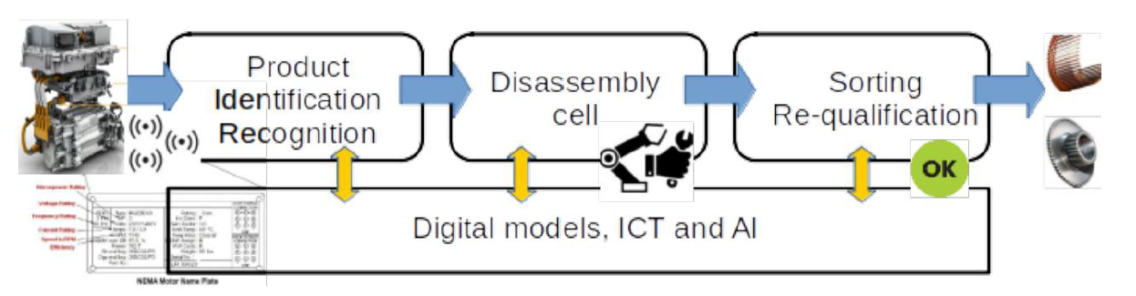
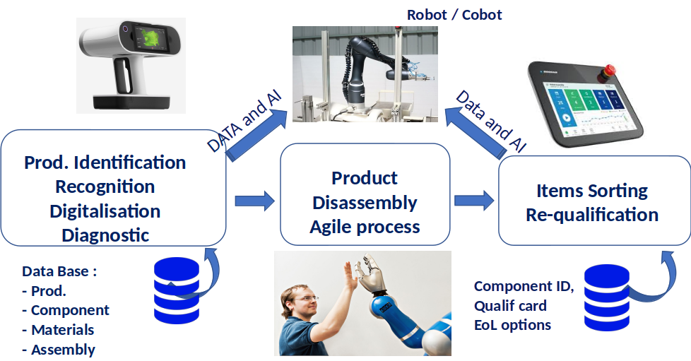
Lien recherche
SDC2
Tour d’horizons des technos batteries et usages associés
Notions de criticité et analyses de flux des batteries
Les stratégies circu-laires appliquées aux batteries
Smart Disassembly Cell for Circularity
Economie Circulaire 4.0 = Industrie 4.0 pour la circularité
Fin de vie =
préparation Prod. / Mat.
+
recyclage Mat.
ou réusage de composants ou refabrication
Identifier / diagnostiquer / reconstruire
Desassembler
Requalifier
Sécuriser
BAUER - PERRY

Slide 25
Conclusions
Les questions de criticité ne peuvent aller qu'en augmentant
Les enjeux de souveraineté sont de plus en plus marqués
Le recyclage n'est pas la solution
Nécessité de diversifier les solutions autour de la mobilité
Besoin de davantage de sobriété dans nos usages et modes de consommations
Tour d’horizons des technos batteries et usages associés
Notions de criticité et analyses de flux des batteries
Les stratégies circu-laires appliquées aux batteries
Conclusions
BAUER - PERRY

Slide 26
Webinaires : Economie Circulaire et transition environnementale
2. Flux de Matières, criticité des ressources et économie circulaire
MERCI
Pr. Nicolas PERRY Tom BAUER
nicolas.perry@ensam.eu tom.bauer@ensam.eu
11/04/2024

